Slide 1
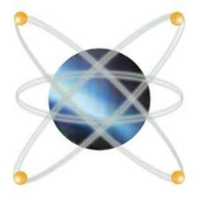

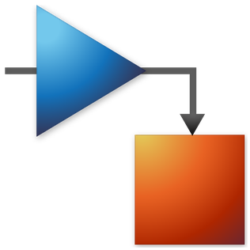







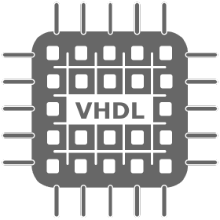


Compétences en Traitement du signal
Compétences en Systèmes Embarqués
Compétences en électronique de puissance
Compétences en électronique de puissance
Proteus
Développement Web
Traitement du signal
Simulink
Implémentation d’algorithme en temps réel sur différentes plateformes
Gestion de plusieurs interruptions de contrôles en temps réel
Conception des convertisseurs
prediction
classification
detection
HTML
CSS
C# .Net
SQL
Contrôle
MATLAB
Robuste et adaptative pour faire face aux pannes
Assurer la stabilité et l'efficacité
Développement application bureau
Conception et développement de filtre et loi de commande
Modélisation
C# .Net
DevExpress
Optimisation
Développement mobile
Temps d'exécution
Temps de détection des pannes
Temps de prise de décision
React Native
C# .Net (Xamarin)
Figma / Adobe Xd

